Slide 1
Thomas Nickl
BY-PI 12/23
Kompetenzorientiertes Arbeiten in der 9. Klasse Biologie (LehrplanPLUS)
23. Juni 2023 - online

Slide 2
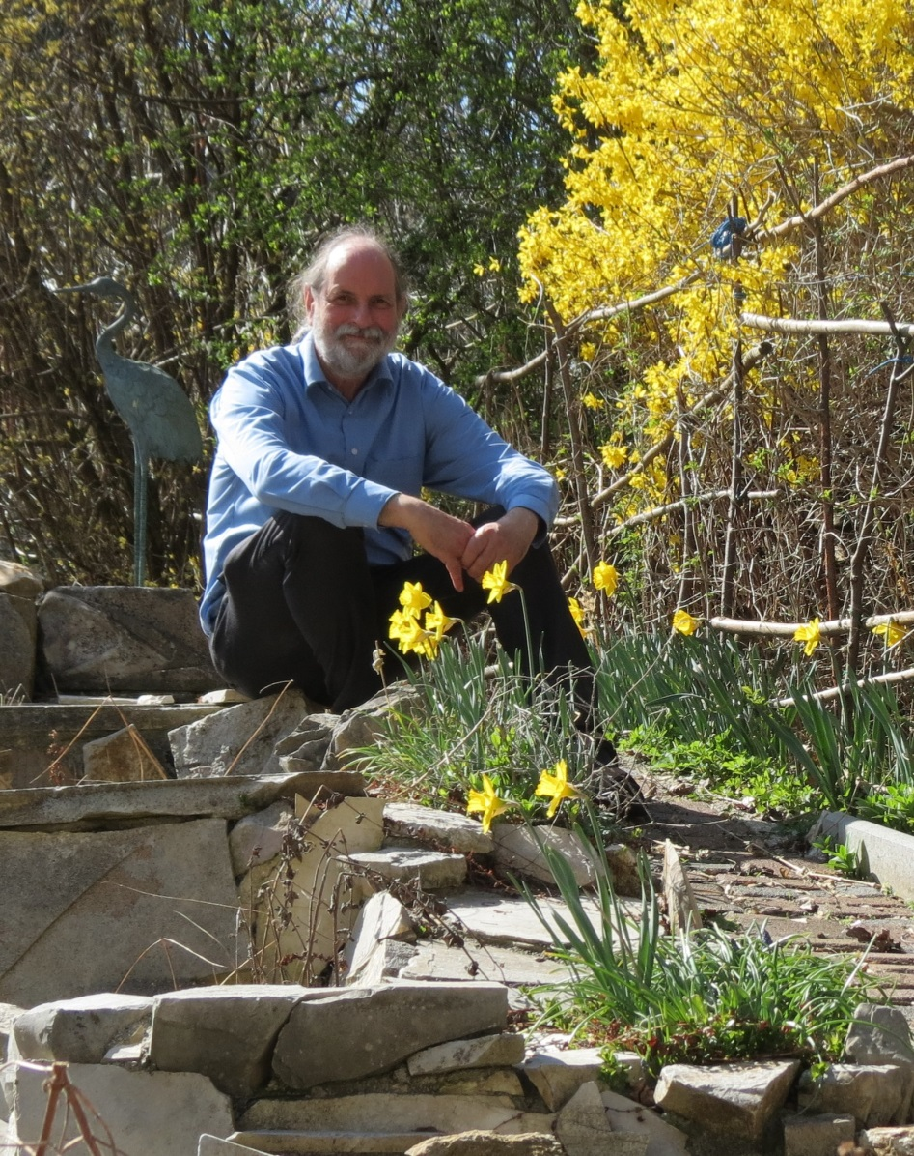
Zur Person
Baujahr 1953
Diplombiologe
Lehramt Biologie, Chemie, Geographie
Auslandsdienst (Bilbao)
Seminarlehrer für Biologie 2007-2019
Buchner-Verlag seit 2020

Slide 3
Fortbildungsveranstaltung
am Montag,
23. Oktober 23
im Deutschen Museum
9:30 - 13:00 h
Die neu gestaltete Abteilung Landwirtschaft

Slide 4
Die PPP aus dieser Fortbildung sowie alle Skripten und Arbeits-blätter finden Sie auf meiner Webseite.
→ Fortbildungen
Mittelstufe

Slide 5
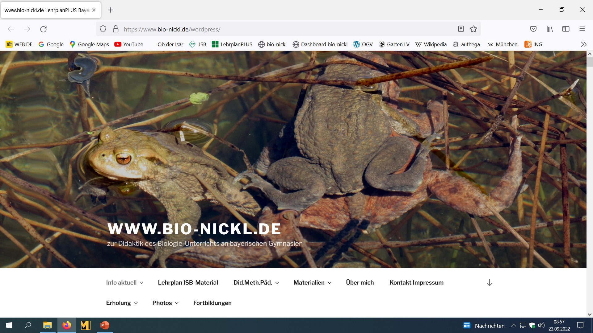

Slide 6
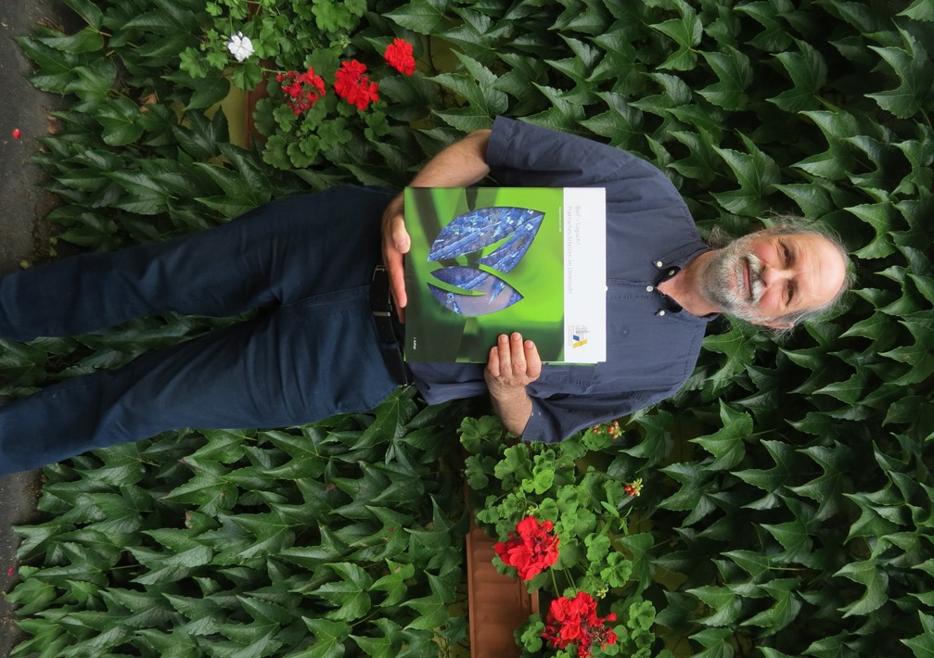
Akademiebericht 506
Bio? – Logisch!
2. verbesserte und ergänzte Auflage!

Slide 7
Meine Intentionen
Die Lehrkraft soll die 9. Klasse freudig planen und durchführen.
Die Schüler sollen nicht überfordert werden: Der Lehrplan ist gut zu erfüllen, wenn man sich auf die dort genannten Inhalte beschränkt.
Freiland-Arbeit in der Ökologie
Sprachsensibler Unterricht

Slide 8
Gliederung der Veranstaltung
Block 1: Allgemeine Aspekte
Sprachsensibler Unterricht
Pause
ggf. kurze Diskussion
Block 2: Genetik und Gentechnologie
Pause
ggf. kurze Diskussion
Block 3: Ökosystem Boden
ggf. kurze Bemerkungen zu Mikroorganismen, Evolution bzw. wirbellosen Tieren
ggf. kurze Diskussion

Slide 9
Lernbereiche in der 9. Klasse
Mikroorganismen (zuvor: 9. Klasse)
Genetik und Gentechnik (zuvor 9. Klasse)
Evolution (zuvor: 8. Klasse)
Wirbellose Tiere (zuvor: 8. Klasse)
Ökosystem Boden (NEU)

Slide 10
Lernbereiche in der 9. Klasse
Mikroorganismen (zuvor: 9. Klasse)
Genetik und Gentechnik (zuvor 9. Klasse)
Evolution (zuvor: 8. Klasse)
Wirbellose Tiere (zuvor: 8. Klasse)
Ökosystem Boden (NEU)
gelb: inhaltliche Schwerpunkte der Veranstaltung

Slide 11
Block 1:
Allgem. Aspekte
Sprachsensibler Unterricht

Slide 12
Allgemeine Aspekte

Slide 13
Leitlinien
für effektiven Unterricht

Slide 14
Leitlinien
problemorientiertes Erarbeiten

Slide 15
Leitlinien
problemorientiertes Erarbeiten
der Weg der Erkenntnisgewinnung

Slide 16
Leitlinien
problemorientiertes Erarbeiten
der Weg der Erkenntnisgewinnung
Modell-Diskussion

Slide 17
Leitlinien
problemorientiertes Erarbeiten
der Weg der Erkenntnisgewinnung
Modell-Diskussion
WENIGER IST MEHR!

Slide 18
Anleitung zum Unglücklichsein

Slide 19
Anleitung zum Unglücklichsein
„One size fits all“

Slide 20
Anleitung zum Unglücklichsein
„One size fits all“
Fakten und Abläufe vorgeben und beschreiben lassen

Slide 21
Anleitung zum Unglücklichsein
„One size fits all“
Fakten und Abläufe vorgeben und beschreiben lassen
viele Details und Ausblicke behandeln

Slide 22
Anleitung zum Unglücklichsein
„One size fits all“
Fakten und Abläufe vorgeben und beschreiben lassen
viele Details und Ausblicke behandeln
Laborjargon verwenden

Slide 23
Anleitung zum Unglücklichsein
mentale Bilder der Schüler nicht evaluieren

Slide 24
Anleitung zum Unglücklichsein
mentale Bilder der Schüler nicht evaluieren
Vorwissen laut Lehrplan voraussetzen

Slide 25
Anleitung zum Unglücklichsein
mentale Bilder der Schüler nicht evaluieren
Vorwissen laut Lehrplan voraussetzen
Vorwissen verfrüht voraussetzen (z. B. Exponent)

Slide 26
Anleitung zum Unglücklichsein
mentale Bilder der Schüler nicht evaluieren
Vorwissen laut Lehrplan voraussetzen
Vorwissen verfrüht voraussetzen (z. B. Exponent)
Vorkonzepte der Schüler ignorieren

Slide 27
Ergo:
Vor Beginn eines neuen Kapitels:
Grundwissen wiederholen lassen
Vorkonzepte der Schüler evaluieren

Slide 28
Ergo:
Vor Beginn eines neuen Kapitels:
Grundwissen wiederholen lassen
Vorkonzepte der Schüler evaluieren
Nach der Situation der Schüler das Unterrichtskonzept gestalten.

Slide 29
Sprachsensibler Unterricht

Slide 30
Adressatengerechte Sprache
Migrations-Hintergrund

Slide 31
Adressatengerechte Sprache
Migrations-Hintergrund
Nicht nur Gymnasiasten besuchen das Gymnasium.

Slide 32
Adressatengerechte Sprache
Wenn die fachlichen Inhalte komplex und herausfordernd sind, sollen die Lernenden nicht zusätzlich durch germanistische Schwierigkeiten belastet werden.

Slide 33
Adressatengerechte Sprache
Fachbegriffe wiederholt anwenden
einfacher Satzbau
v. a. bei schriftlichen Prüfungen wenig Nebensätze
möglichst keine Genitiv-Konstruktionen

Slide 34
Adressatengerechte Sprache
Neue Fachbegriffe ausführlich ein-führen und sichern!
ggf. Wortherleitung (Etymologie)

Slide 35
Adressatengerechte Sprache
Neue Fachbegriffe ausführlich ein-führen und sichern!
ggf. Wortherleitung (Etymologie)
Inszenieren! Nicht nur erwähnen!

Slide 36
Adressatengerechte Sprache
Fachbegriffe, die nicht weiterführen, weglassen!

Slide 37
Weniger ist mehr!
Faustregel:
Fachbegriffe im LehrplanPLUS unter …
… Inhalte: für den Schüler
… Kompetenzen: für die Lehrkraft

Slide 38
Weniger ist mehr!
Beispiel Mikroorganismen:
Bakterienzelle: „Zellwand, Membran, Speicherung der genetischen Information“
(die ringförmige DNA, das Plasmid)
Eukaryotenzelle: „keine detaillierte Betrachtung der Organellen“

Slide 39
Weniger ist mehr!
Beispiel Mikroorganismen:
Verzicht auf Kokken, Streptokokken, Bazillen und Spirillen!

Slide 40
Eindeutige, klare Fachbegriffe
Fehlende Klarheit:
Jura: Gesteinstyp?
Mittelgebirge in Nordbayern?
Zeitspanne zwischen Trias und Kreide?
Rechtswissenschaften?

Slide 41
Eindeutige, klare Fachbegriffe
Fehlende Klarheit:
Jura: Gesteinstyp?
Mittelgebirge in Nordbayern?
Zeitspanne zwischen Trias und Kreide?
Rechtswissenschaften?
Jura-Stein!
Jura-Gebirge! (Fränkischer Jura)
Jura-Zeit!

Slide 42
Kategorisieren
Begriffe nicht verkürzen, sondern die Kategorie als Suffix anfügen.
Beuger-Muskel, Strecker-Muskel
Heber-Muskel, Senker-Muskel
NICHT: Beuger, Strecker
Heber, Senker

Slide 43
Grammatik, Etymologie
z. B. Mikroorganismen:
das Mitochondrium, -en
mitos, lt.: Faden; chondrion, altgr.: Körnchen
der Prokaryot, -en
pro, lt.: vor; karyon, altgr.: Nuss, Kern
Artikel Pluralform
Rechtschreibung Etymologie

Slide 44
Der Bindestrich hilft sicherlich!
Ha, ha! Das reimt sich. Und was sich reimt, ist gut!
sagt der Pumuckl

Slide 45
Der Bindestrich hilft sicherlich!
Lange Komposita sind v. a. für Ausländer schwer zu lesen. Der Bindestrich hilft, das Wort zu gliedern.

Slide 46
Der Bindestrich hilft sicherlich!
Mark Twain ereiferte sich 1880 in „The Awful German Language“ (zurecht) über „alphabetische Prozessionen“ wie:
Generalstaatsverordnetenversammlungen oder Waffenstillstandsverhandlungen.

Slide 47
Der Bindestrich hilft sicherlich!
ein-chromatidig / zwei-chromatidig

Slide 48
Der Bindestrich hilft sicherlich!
ein-chromatidig / zwei-chromatidig
Zell-Energie

Slide 49
Der Bindestrich hilft sicherlich!
ein-chromatidig / zwei-chromatidig
Zell-Energie
Ein Agaro-Segel? Eine Hühnerei?

Slide 50
Der Bindestrich hilft sicherlich!
ein-chromatidig / zwei-chromatidig
Zell-Energie
Ein Agaro-Segel? Eine Hühnerei?
Ein Agarose-Gel! Ein Hühner-Ei!

Slide 51
Visualisierung
Anforderungen an Lebewesen:
Aktive Bewegung Fortpflanzung …
Information … Stoffwechsel

Slide 52
Visualisierung
makroskopische,
mikroskopische,
submikroskopische
Betrachtungsebene

Slide 53
Sprachsensibler Unterricht
Josef Leisen:
http://www.sprachsensiblerfachunterricht.de/

Slide 54
Korrekte Fachsprache
Beispiel Evolution:
Anpassung versus Angepasstheit

Slide 55
Korrekte Fachsprache
Beispiel Evolution:
Anpassung versus Angepasstheit
Vorgang Eigenschaft

Slide 56
Korrekte Fachsprache
Beispiel Evolution:
„Wenn zu viel Gift gespritzt wird, passen sich die Käfer an und werden resistent.“

Slide 57
Korrekte Fachsprache
Beispiel Evolution:
„Wenn zu viel Gift gespritzt wird, passen sich die Käfer an und werden resistent.“
Falsche Reihenfolge!
Erst bildet sich die Eigenschaft (die spätere Angepasstheit), dann kommt die Selektion.

Slide 58
Korrekte Fachsprache
Fehlende Klarheit:
„König Ludwig II. erbaute das Schloss Neuschwanstein.“
Nein: Er griff in die Planung ein, überwachte die Baustelle, bezahlte die Kosten, aber er nahm keine Schaufel in die Hand.

Slide 59
Block 2:
Genetik
Gentechnik

Slide 60
Weniger ist mehr! (Nur Lehrplan-Inhalte!)

Slide 61
Weniger ist mehr! (Nur Lehrplan-Inhalte!)
Nicht zu viel auf einmal! (Drüber schlafen lassen!)

Slide 62
Weniger ist mehr! (Nur Lehrplan-Inhalte!)
Nicht zu viel auf einmal! (Drüber schlafen lassen!)
Praktikum: Isolierung von DNA aus Mund-schleimhaut-Zellen.

Slide 63
Weniger ist mehr! (Nur Lehrplan-Inhalte!)
Nicht zu viel auf einmal! (Drüber schlafen lassen!)
Praktikum: Isolierung von DNA aus Mundschleimhaut-Zellen.
Allel-Begriff: nicht nötig, wohl aber Wissen um Genvarianten („Attributwerte“)

Slide 64
Spracharbeit

Slide 65
Eindeutige, klare Fachbegriffe
z. B. Cytogenetik:
Chromosom
Chromatid
Chromatin
haploid / diploid
ein- / zwei-chromatidig
Centromer
Kinetochor

Slide 66
Eindeutige, klare Fachbegriffe
z. B. Cytogenetik:
Chromosom
Chromatid
Chromatin überflüssig
haploid / diploid
ein- / zwei-chromatidig
Centromer
Kinetochor überflüssig

Slide 67
Eindeutige, klare Fachbegriffe
z. B. Cytogenetik:
Chromosom
Chromatid
haploid / diploid
ein- / zwei-chromatidig
Centromer, auch: Zentromer

Slide 68
Eindeutige, klare Fachbegriffe
z. B. Cytogenetik:
das Chromatid, -en
(plur. NICHT: Chromatide)
chroma, altgr.: Farbe

Slide 69
Eindeutige, klare Fachbegriffe
z. B. Cytogenetik:
das Chromatid, -en
(plur. NICHT: Chromatide)
chroma, altgr.: Farbe
1 DNA-Faden, aufgewickelt auf bestimmte Proteine (nur bei Eukaryoten)

Slide 70
Eindeutige, klare Fachbegriffe
z. B. Cytogenetik:
das Chromosom, -en
(plur. NICHT: Chromosome)
soma, altgr.: Körper

Slide 71
Eindeutige, klare Fachbegriffe
z. B. Cytogenetik:
das Chromosom, -en
(plur. NICHT: Chromosome)
soma, altgr.: Körper
ein-chromatidig oder zwei-chromatidig

Slide 72
Eindeutige, klare Fachbegriffe
z. B. Cytogenetik:
das Chromosom, -en
(plur. NICHT: Chromatide)
soma, altgr.: Körper
ein-chromatidig oder zwei-chromatidig
Arbeits- oder Transportform

Slide 73
Eindeutige, klare Fachbegriffe
z. B. Cytogenetik: das Chromosom, -en
Schwester-Chromatiden
das Centromer

Slide 74
Eindeutige, klare Fachbegriffe
z. B. Cytogenetik: das Chromosom, -en
Zeichnerische Dar-stellung in konden-sierter Form.
Begriffe für sämtliche Erscheinungs-Formen.
Schwester-Chromatiden
das Centromer

Slide 75
Eindeutige, klare Fachbegriffe
z. B. Cytogenetik: das Chromosom, -en
Zeichnerische Dar-stellung in konden-sierter Form.
Begriffe für sämtliche Erscheinungs-Formen.
Protein-Klammer am Centromer
Schwester-Chromatiden
das Centromer

Slide 76
Eindeutige, klare Fachbegriffe
z. B. Cytogenetik:
zwei-chromatidiges Chromosom
NICHT: Zweichromatid-Chromosom

Slide 77
Eindeutige, klare Fachbegriffe
z. B. Cytogenetik:
zwei-chromatidiges Chromosom
NICHT: Zweichromatid-Chromosom
(sonst bilden Schüler das Wort: Chromatidchromosom)

Slide 78
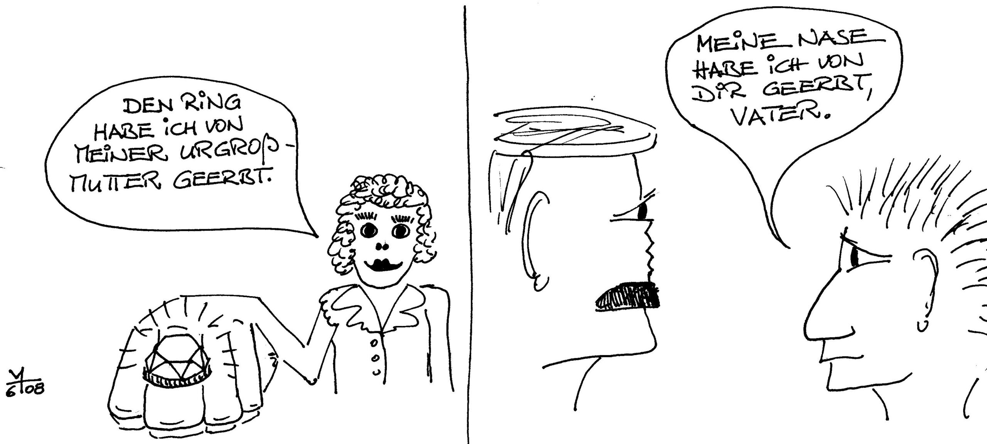
Korrekte Fachsprache
Beispiel Genetik:

Slide 79
Korrekte Fachsprache
Beispiel Genetik:
Vererbung eines Objekts
Vererbung von Information

Slide 80
Korrekte Fachsprache
Beispiel Genetik:
Nicht Eigenschaften, Merkmale werden vererbt.
Information wird vererbt!

Slide 81
Korrekte Fachsprache
Beispiel Genetik:
Der LehrplanPLUS verlangt die Unterscheidung von:
Veränderung des Phänotyps
und
Krankheit

Slide 82
Korrekte Fachsprache
Beispiel Genetik:
Downsyndrom ist keine „Erbkrankheit“, sondern ein besonderer Phänotyp.
(Auch nicht: atypisch, abnorm, Anomalie!)

Slide 83
Korrekte Fachsprache
Beispiel Genetik:
NICHT: Behinderte
SONDERN: Menschen mit Behinderung

Slide 84
Vorwissen

Slide 85
Vorwissen
NTG: Grundlagen der Chemie, keine organische Chemie
nicht-NTG: beginnt gerade mit Chemie

Slide 86
Vorwissen
Aufbau von Proteinen und Nuklein-säuren mit Symbolen, nicht mit Formeln!

Slide 87
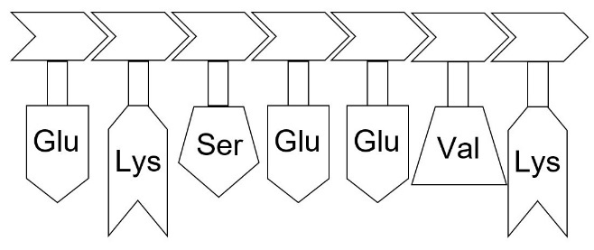
Vorwissen
Proteine:
(Namen und Kürzel der Aminosäuren sind KEIN Lernstoff!)

Slide 88
Vorwissen
Proteine:
Aminosäure-Sprache!
(versch. Zeichen, linear angeordnet)

Slide 89
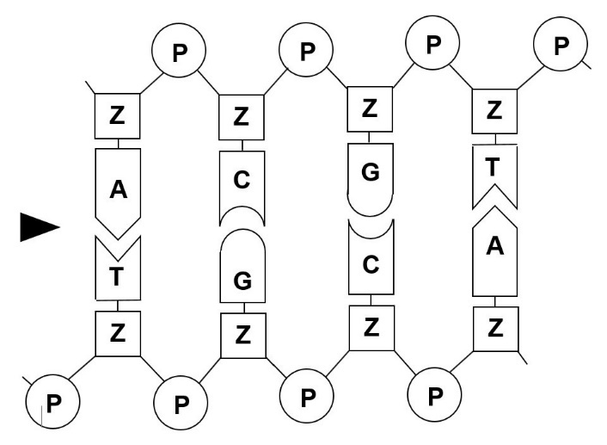
Vorwissen
DNA:

Slide 90
Vorwissen
DNA:
Kernbasen-Sprache!

Slide 91
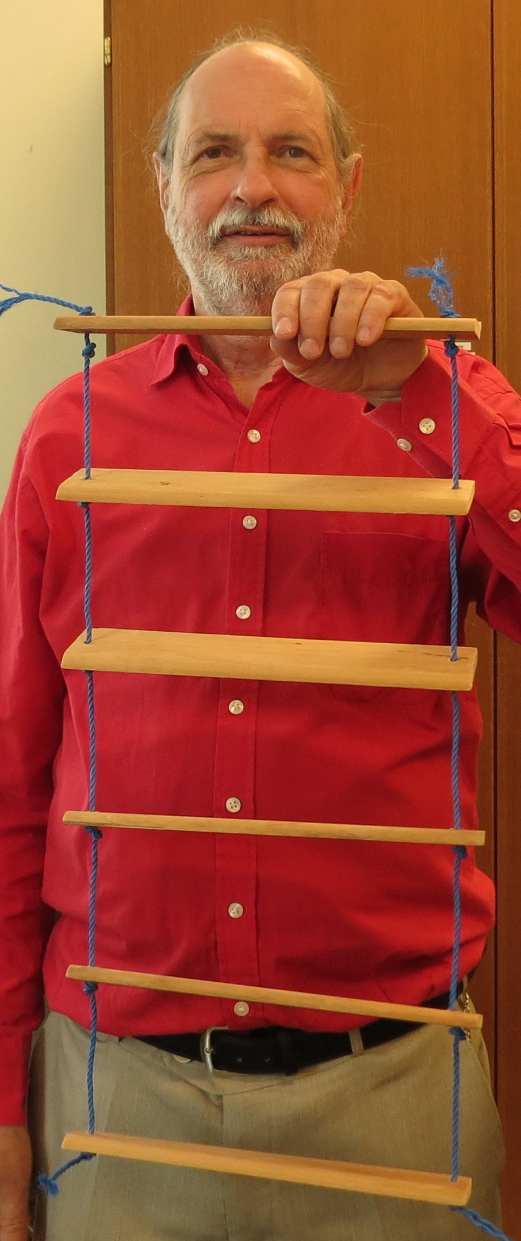
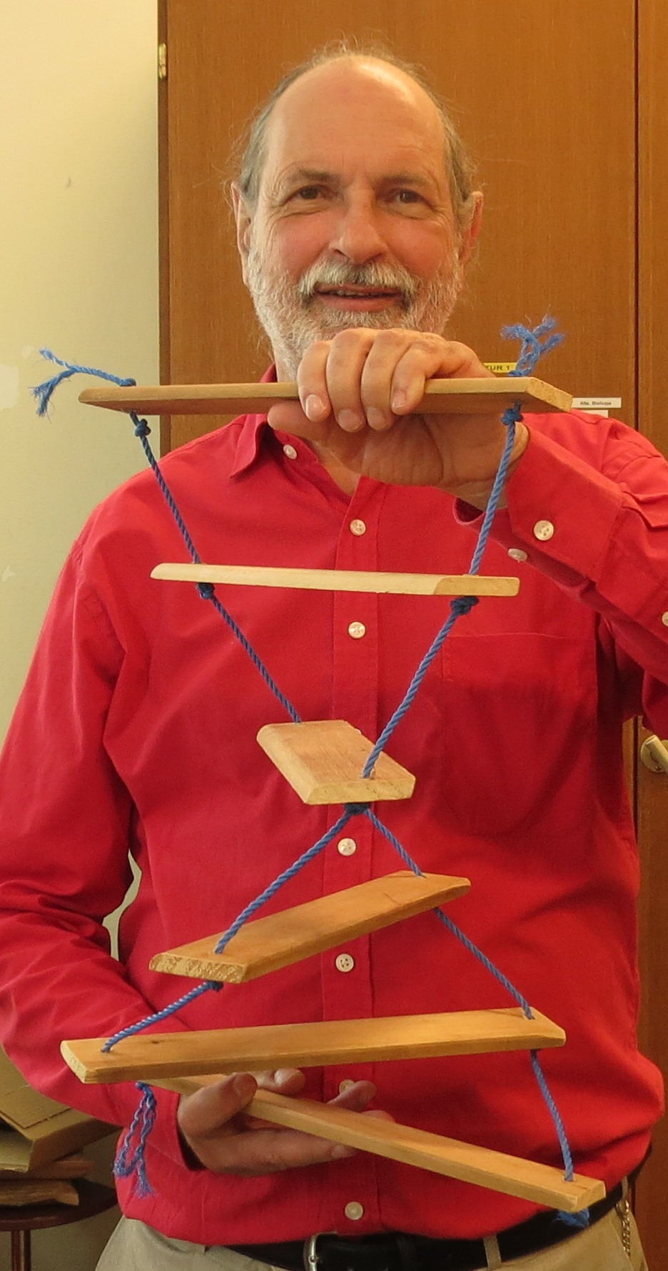
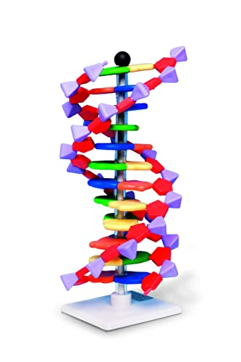
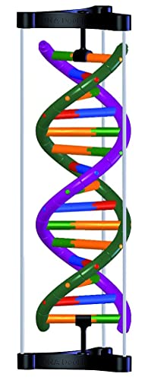
Modellarbeit
Möglichst viele unterschiedliche DNA-Modelle vergleichen.

Slide 92
Modellarbeit
Möglichst viele unterschiedliche DNA-Modelle vergleichen.
NICHT: gutes / schlechtes Modell

Slide 93
Modellarbeit
Möglichst viele unterschiedliche DNA-Modelle vergleichen.
NICHT: gutes / schlechtes Modell
sondern: Für welche Fragestellung geeignet, für welche nicht?
Detailreich versus übersichtlich

Slide 94
Mit breitem Pinsel malen
Beispiel: Proteinbiosynthese
A B
Original der Erbinformation: DNA
Kopie der Erbinformation:
mRNA
Produkt:
Protein
A Transcription:
Kopiervorgang im Zellkern (nicht alles, nur 1 Gen)
B Translation:
Synthese des Proteins in den Ribosomen (Plasma)

Slide 95
Mit breitem Pinsel malen
Beispiel: Proteinbiosynthese
A B
Original der Erbinformation: DNA
Kopie der Erbinformation:
mRNA
Produkt:
Protein
keine technischen Details wie Helicase, RNA-Synthetase; Einzelschritte der Protein-synthese usw. (Oberstufen-Stoff)
sondern: die Grundidee ist wichtig!

Slide 96
Mit breitem Pinsel malen
Beispiel: Proteinbiosynthese
A B
Original der Erbinformation: DNA
Kopie der Erbinformation:
mRNA
Produkt:
Protein
Translation als Übersetzung von der Kernbasen-Sprache in die Aminosäure-Sprache
(ohne genetischen Code)

Slide 97
Alternative Konzepte
„Chromosomen in X-Form sind X-Chro-mosomen.“

Slide 98
Alternative Konzepte
„Chromosomen in X-Form sind X-Chro-mosomen.“
„Merkmale sitzen wie ein Reiter auf der DNA oben drauf.“

Slide 99
Alternative Konzepte
„Chromosomen in X-Form sind X-Chro-mosomen.“
„Merkmale sitzen wie ein Reiter auf der DNA oben drauf.“
„Zwei-chromatidig und diploid bedeutet das Gleiche.“

Slide 100
Alternative Konzepte
„Jede Zelle besitzt nur den Anteil an der Erbinformation, den sie für ihren Betrieb benötigt.“

Slide 101
Alternative Konzepte
„Jede Zelle besitzt nur den Anteil an der Erbinformation, den sie für ihren Betrieb benötigt.“
„Ich würde nie etwas essen wollen, wo Gene drin sind.“

Slide 102
Alternative Konzepte
ggf. zuvor evaluieren:
schriftliches Brain-Storming zu Genetik
Aussagen vorgeben und kurz kom-mentieren lassen
(am besten anonym)

Slide 103
Visualisieren
makroskopisch: krause Haare, braune Augen, „Mongolen-Falte“
mikroskopisch: Zellkern, Chromosom, Ribosom
submikroskopisch: Kern-base, Aminosäure

Slide 104
Problemorientiertes Arbeiten
Beispiel: Replikation

Slide 105
Problemorientiertes Arbeiten
Beispiel: Replikation
Sie könnten einen Trickfilm zum Ablauf zeigen und die Schüler berichten lassen.

Slide 106
Problemorientiertes Arbeiten
Beispiel: Replikation
Sie könnten einen Trickfilm zum Ablauf zeigen und die Schüler berichten lassen.
=> flüchtiger Eindruck
=> unterscheidet nicht Wesentliches von Unwesentlichem

Slide 107
Problemorientiertes Arbeiten
Beispiel: Replikation
Besser …

Slide 108
Problemorientiertes Arbeiten
Beispiel: Replikation
Vorwissen: Bau der DNA (9. Klasse)
Vorwissen: Zellteilung (Mikroorganismen)
Tochterzellen besitzen identische Erbinformation wie Mutterzelle

Slide 109
Problemorientiertes Arbeiten
Beispiel: Replikation
Vorwissen: Bau der DNA (9. Klasse)
Vorwissen: Zellteilung (Mikroorganismen)
Tochterzellen besitzen identische Erbinformation wie Mutterzelle
=> zuvor Verdopplung der Erbinformation nötig

Slide 110
Problemorientiertes Arbeiten
Beispiel: Replikation
Vorwissen: Bau der DNA (9. Klasse)
Vorwissen: Zellteilung (Mikroorganismen)
Tochterzellen besitzen identische Erbinformation wie Mutterzelle
=> zuvor Verdopplung der Erbinformation nötig
Hypothesen über mögliche Mechanismen

Slide 111
Problemorientiertes Arbeiten
Beispiel: Replikation
Der Trickfilm kommt am Ende der Erarbeitung:
zeigt, welche Hypothesen stimmen
klärt bislang unverstandene Details
bestätigt bereits verstandene Details

Slide 112
Visualisieren
makroskopisch: Wachstum von Geweben bzw. Organen
mikroskopisch: Zell-Teilung
submikroskopisch: Replikation

Slide 113
Problemorientiertes Arbeiten
Beispiel: Reduktionsteilung (in der Meiose)
Impuls: 1883 beschrieb Éduard von Beneden, dass bei der Befruchtung einer Eizelle des Spulwurms die Chromosomenzahl verdoppelt wird.

Slide 114
Problemorientiertes Arbeiten
Beispiel: Reduktionsteilung (in der Meiose)
Impuls: 1883 beschrieb Éduard von Beneden, dass bei der Befruchtung einer Eizelle des Spulwurms die Chromosomenzahl verdoppelt wird.
Formuliere das Problem, das sich nach mehreren Generationen daraus ergibt.
Formuliere eine mögliche Lösung für dieses Problem.

Slide 115
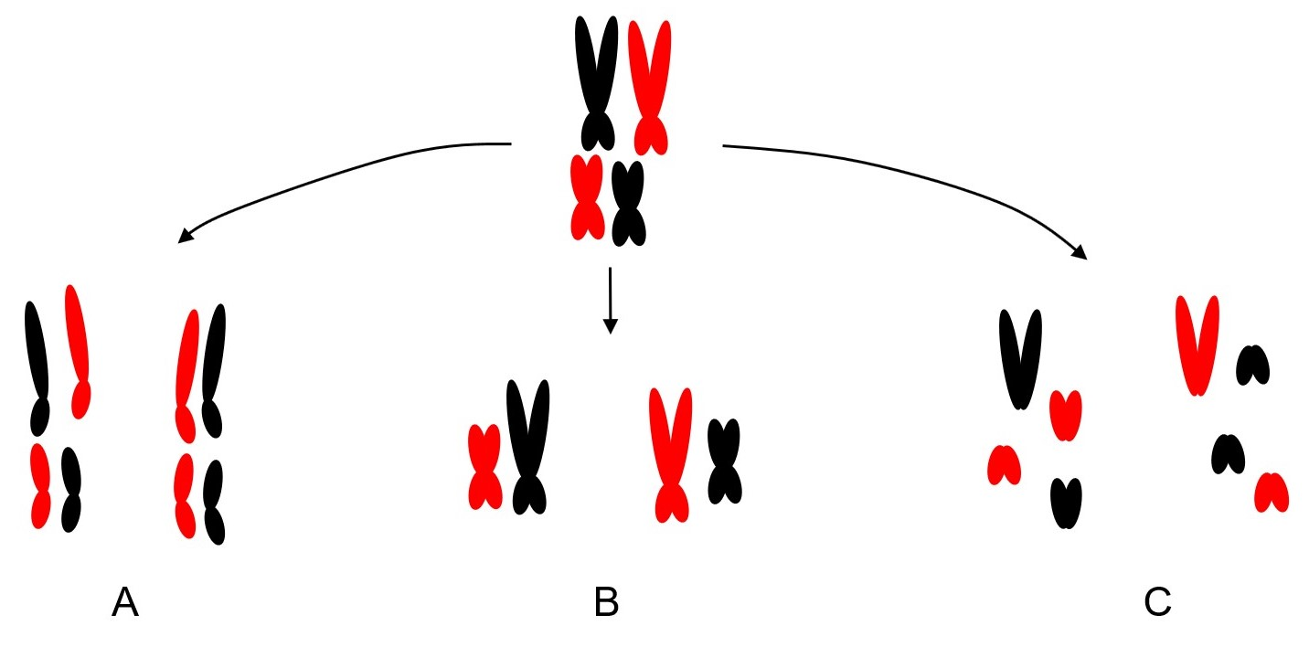
Problemorientiertes Arbeiten
Beispiel: Reduktionsteilung (in der Meiose)
Darstellung von Meiose und Befruchtung im Modell

Slide 116
Problemorientiertes Arbeiten
Beispiel: Reduktionsteilung (in der Meiose)
Darstellung von Meiose und Befruchtung im Modell

Slide 117
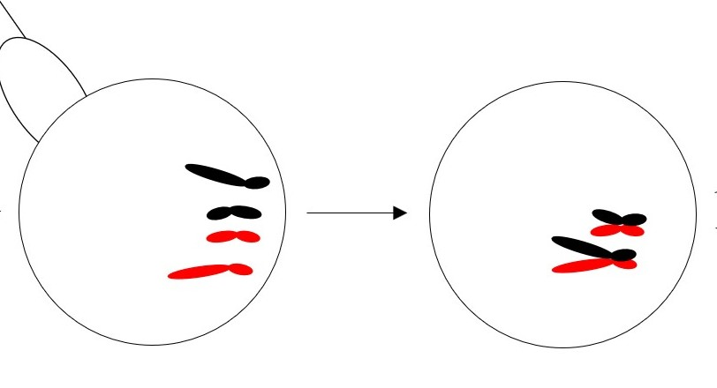
Problemorientiertes Arbeiten
Beispiel: Reduktionsteilung (in der Meiose)
Darstellung von Meiose und Befruchtung im Modell

Slide 118
Problemorientiertes Arbeiten
Beispiel: Reduktionsteilung (in der Meiose)
Darstellung von Meiose und Befruchtung im Modell

Slide 119
Problemorientiertes Arbeiten
Geben Sie den Schülern (z. B. bei Modellarbeit) die Möglichkeit, Fehler zu machen!
Diskutieren Sie die fehlerhaften Darstellungen mit der Klasse!
Loben Sie die Kreativität, auch wenn zunächst Hypothesen entstehen, die in die Irre führen. Das ist in der Wissenschaft nicht anders.

Slide 120
LZK: Fehlertexte
Die Mitose ist ein Vorgang, bei dem Tochterzellen mit unterschiedlicher Erbinformation entstehen.
Zur Mitose sind nur Zellen fähig, die über 2-chromatidige Chromosomen verfügen
und die diploid sind, denn dabei werden Homologe voneinander getrennt.

Slide 121
Gentechnik

Slide 122
Gentechnik
Zuvor Vorwissen und Vorurteile der Schüler evaluieren.
Wissen (Grundprinzipien, aber keine unnöti-gen Details) dagegen setzen.
Vorurteile einfühlsam abbauen

Slide 123
Gentechnik
Vergleich der Methoden der Gentechnik mit genetischen Veränderungen in der Natur:
gleiche bzw. ähnliche Mechanismen
zufällig vs. gezielt
Zeitfaktor

Slide 124
Gentechnik
Vergleich der Methoden der Gentechnik mit genetischen Veränderungen in der Natur:
gleiche bzw. ähnliche Mechanismen
zufällig vs. gezielt
Zeitfaktor
ggf. Hinweis auf die Zielgenauigkeit bei der Crispr-CAS-Methode

Slide 125
Gentechnik
Gentransfer:
Grundprinzip steht im Vordergrund (Eintritt fremder genetischer Information in die Zelle)

Slide 126
Gentechnik
Gentransfer:
Grundprinzip steht im Vordergrund (Eintritt fremder genetischer Information in die Zelle)
Kein gentechnisches Praktikum in der Mittelstufe.

Slide 127
Block 3:
Ökosyst. Boden
weitere Themen

Slide 128
Ökosystem Boden
Handreichung des Ministeriums für Umwelt und Verbraucherschutz:
„Lernort Boden“
Sehr ausführlich!
Konkrete Tipps: www.bio-nickl.de

Slide 129
Ökosystem Boden
Das Thema wirkt von sich aus motivierend auf die Schüler:
=> Praktisches Arbeiten

Slide 130
Ökosystem Boden
Praktisches Arbeiten
Nicht: Messungen ohne Auswertung

Slide 131
Ökosystem Boden
Praktisches Arbeiten
Nicht: Messungen ohne Auswertung
Nicht: Bodenprofile

Slide 132
Ökosystem Boden
Praktisches Arbeiten
Nicht: Messungen ohne Auswertung
Nicht: Bodenprofile
Nicht: Korngrößen im Boden

Slide 133
Ökosystem Boden
Praktisches Arbeiten
Nicht: Messungen ohne Auswertung
Nicht: Bodenprofile
Nicht: Korngrößen im Boden
Nicht: Bodentypen

Slide 134
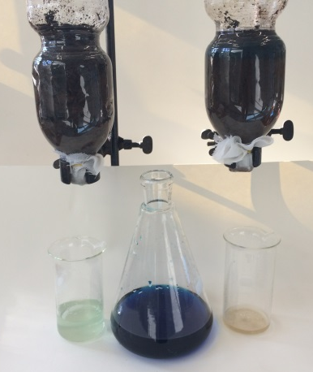
Ökosystem Boden
Praktisches Arbeiten
Filterwirkung
des Bodens

Slide 135
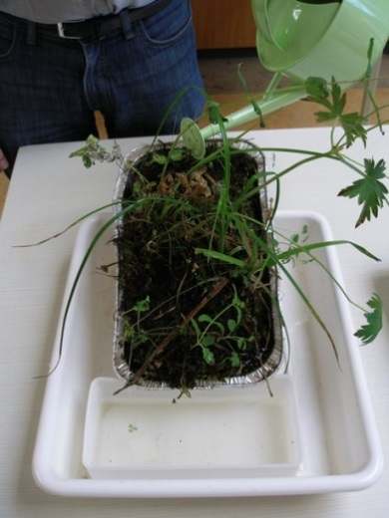
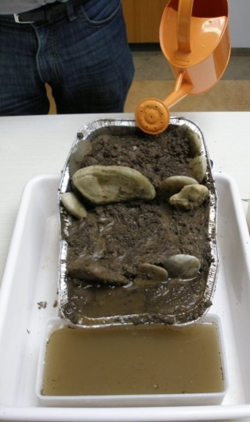
Ökosystem Boden
Praktisches Arbeiten
Abtrag
des Bodens

Slide 136
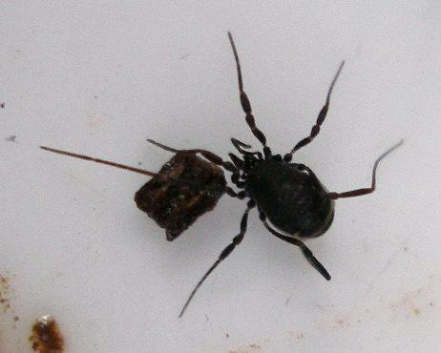
Ökosystem Boden
Praktisches Arbeiten
Tiere
des Bodens:
in Laubstreu
in Totholz
Bodenfalle

Slide 137
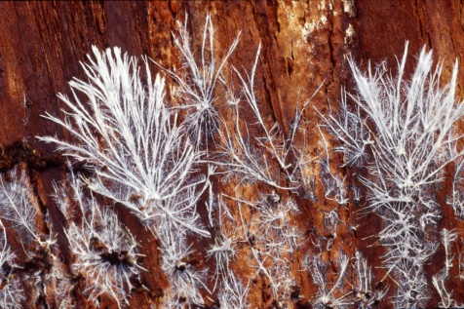
Ökosystem Boden
Praktisches Arbeiten
Pilze
in Totholz
im Boden

Slide 138
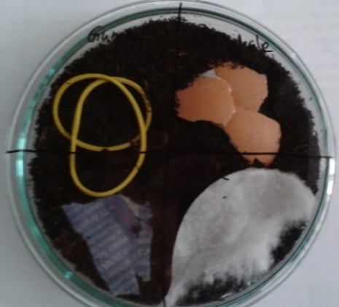
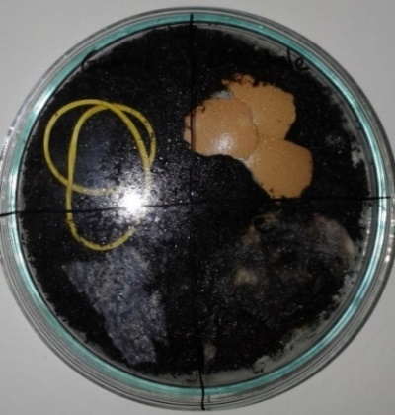
Ökosystem Boden
Praktisches Arbeiten
Kompostieren

Slide 139
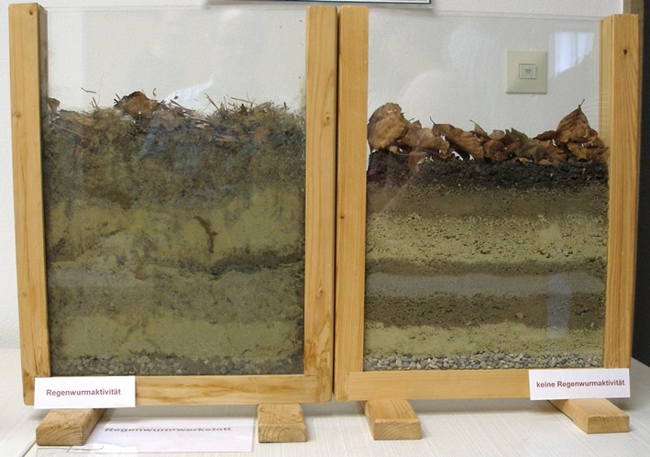
Ökosystem Boden
Praktisches Arbeiten
Regenwurm-
Küvette

Slide 140
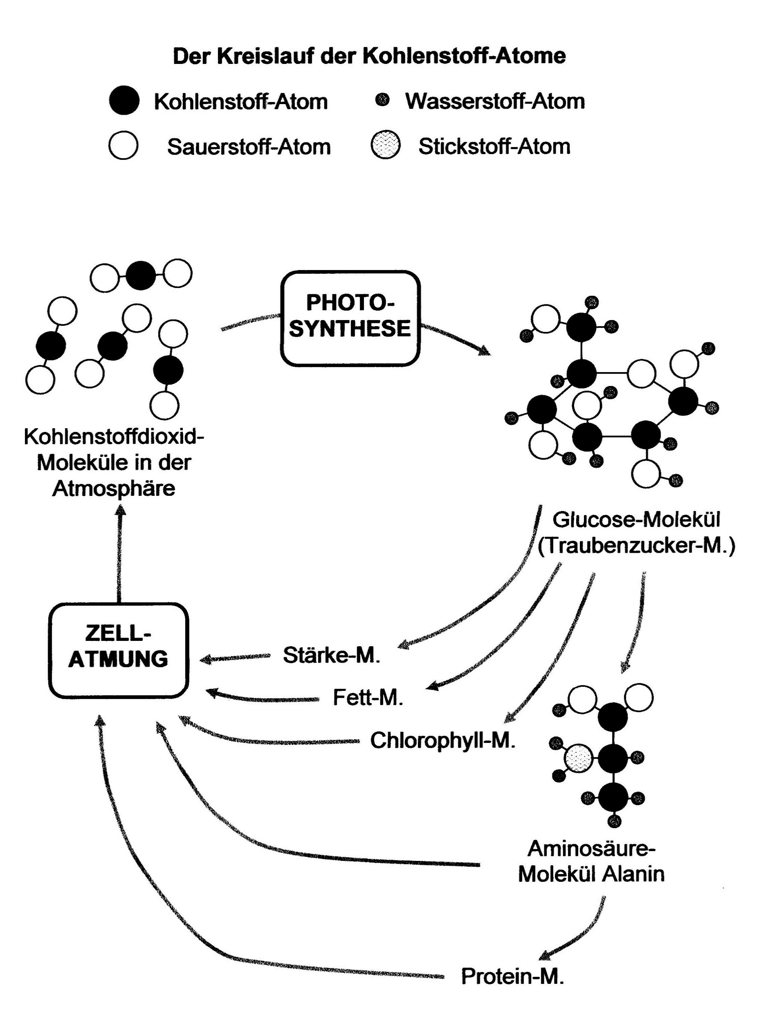
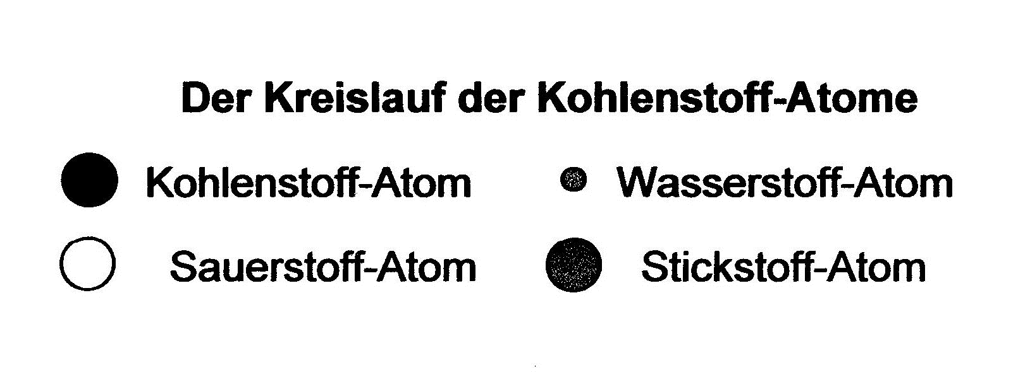
Ökosystem Boden
Der Kohlenstoff-
atom-Kreislauf

Slide 141
Ökosystem Boden
Landwirtschaftlicher Boden:
Bodenverdichtung durch schwere Maschinen
Überdüngung
Auswaschung von Dünger ins Grund-wasser
Pestizide vs. Bodenlebewesen
Dürreperioden und Starkregen

Slide 142
Ökosystem Boden
Abteilung Landwirtschaft im Deutschen Museum (neu 2022):
Nahrungsbeziehungen im Boden
(Schaukasten mit Fotos bzw. Präparaten von Bodentieren)
Nutzen des Ökosystems für den Menschen

Slide 143
Weitere Themen

Slide 144
Mikroorganismen
Praktisches Arbeiten:
Mikroskopie (Jogurt, Hefe)
Lebensmittel herstellen (Jogurt …)
Konservierung von Lebensmitteln
Abklatsch-Präparate
usw.

Slide 145
Mikroorganismen
Wesentliche Aspekte visualisieren
Beispiel: Zellteilung

Slide 146
Mikroorganismen
Wesentliche Aspekte visualisieren
Beispiel: Zellteilung
Zellwachstum ist Teil des Zellzyklus
Erbinformation von Mutterzelle und Tochterzellen sind identisch

Slide 147
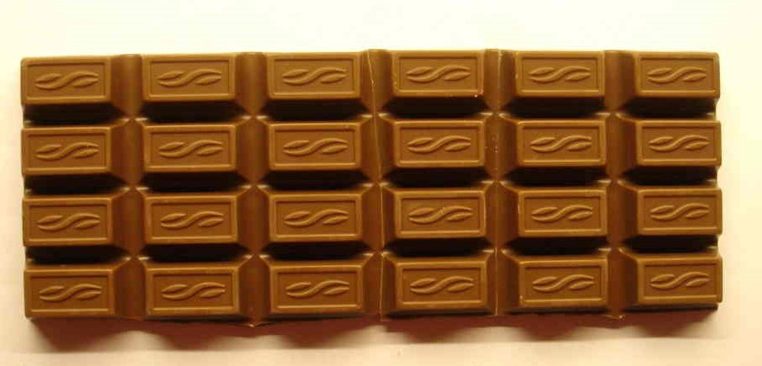
Mikroorganismen

Slide 148
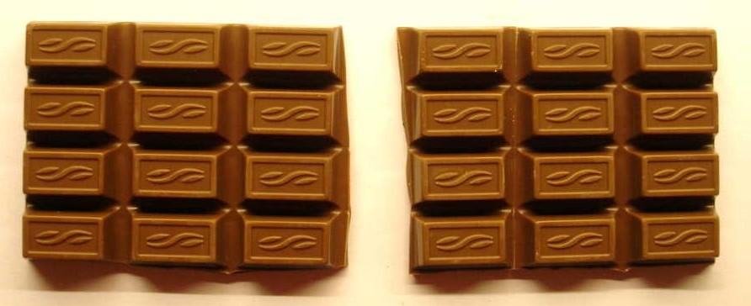
Mikroorganismen

Slide 149
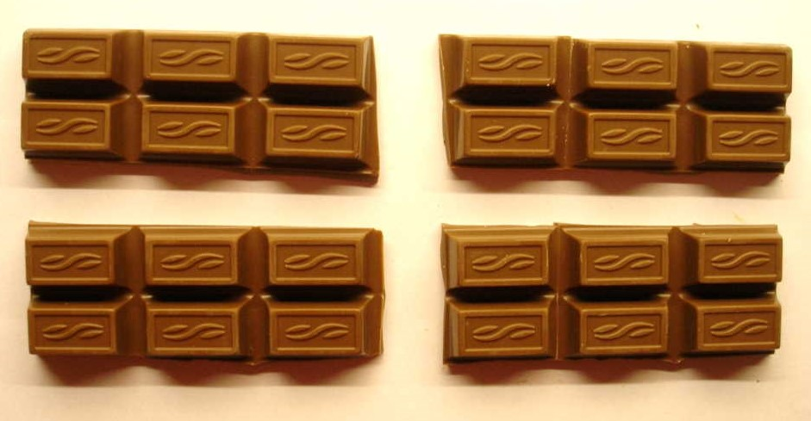
Mikroorganismen

Slide 150
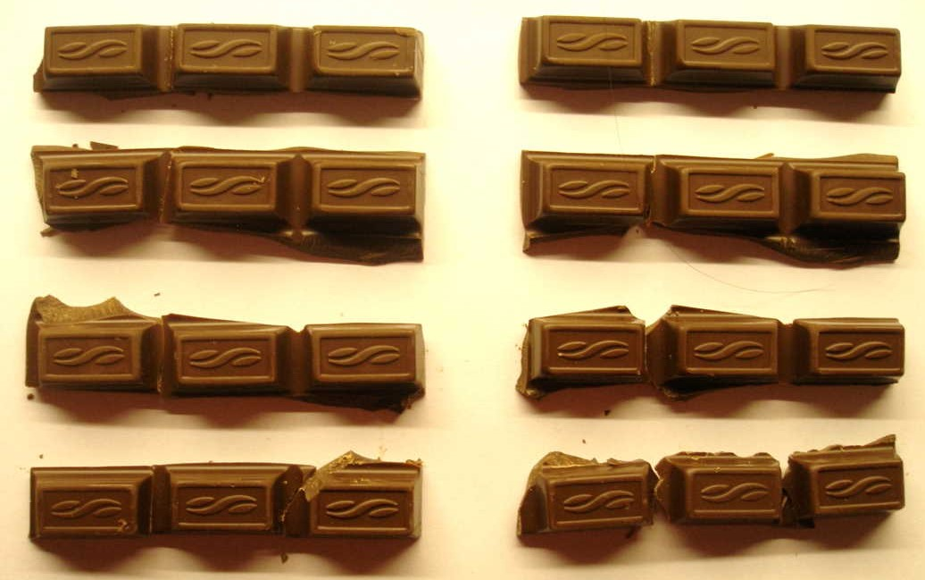
Mikroorganismen

Slide 151
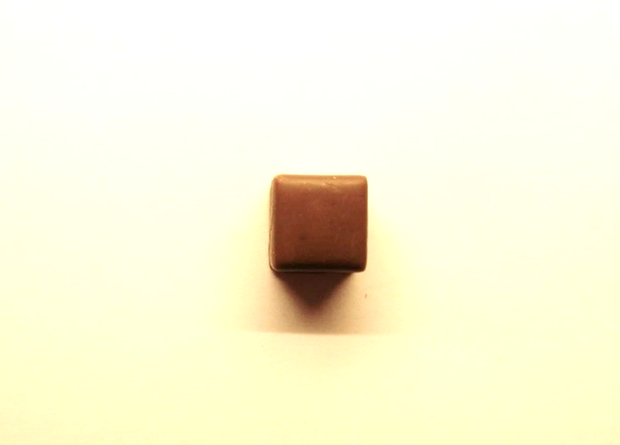
Mikroorganismen

Slide 152
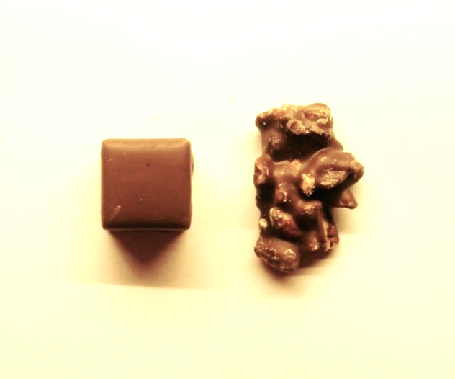
Mikroorganismen

Slide 153
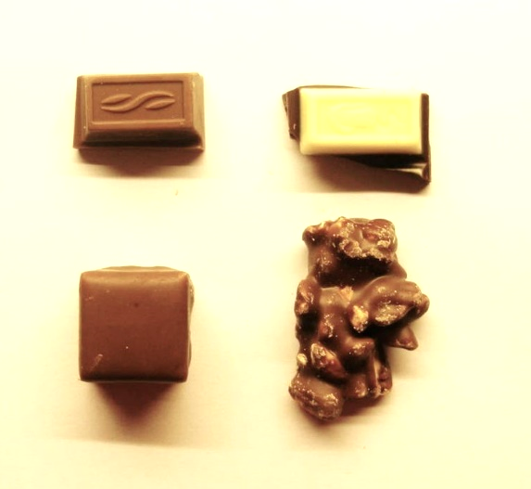
Mikroorganismen

Slide 154
Mikroorganismen
Spracharbeit
das Bakterium, -en
nicht: „die Bakterie“ („fälschlich für Bakterium“; Wahrig: Die deutsche Rechtschreibung)

Slide 155
Mikroorganismen
Spracharbeit
Energie:
wird bereit gestellt, nicht erzeugt
wird benötigt / entwertet, nicht verbraucht / vernichtet
Energieerhaltungssatz!

Slide 156
Mikroorganismen
Spracharbeit
Energie:
Energiefluss vergleichen mit Fluss aus Wasser: Die Quelle erzeugt kein Wasser und die Mündung (Senke) vernichtet kein Wasser.

Slide 157
Mikroorganismen
Spracharbeit
Energie-Formen (vgl. Unterstufe):
Wärme-Energie Bewegungs-Energie
chemische Energie* Zell-Energie*
*Nicht Fachsprache, aber anschaulich!

Slide 158
Mikroorganismen
Spracharbeit
Obligate Begriffe:
z. B. autotroph, heterotroph
Verzicht auf:
z. B. Anabolismus, Katabolismus

Slide 159
Evolution

Slide 160
Evolution
Voraussetzungen:
Kleine Ahnung von der Vielfalt der Arten (Formenkenntnis)
Wissen um die Erbinformation
Wissen um Selektionsvorteile (Angepasst-heiten)
Bei zu großen Lücken aus der 6. Klasse (Wirbeltiere): Wirbellose Tiere vorziehen!

Slide 161
Evolution
Weniger ist mehr!
Mit dem breiten Pinsel malen:
genetische Variation (zufällig)
phänotypische Variation
natürliche Selektion (gezielt) bei Nach-kommen-Überschuss
geographische Isolation

Slide 162
Evolution
Weniger ist mehr!
„erweiterte Evolutionstheorie als die naturwissenschaftliche Erklärung zur Entstehung der Arten“

Slide 163
Evolution
Weniger ist mehr!
„erweiterte Evolutionstheorie als die naturwissenschaftliche Erklärung zur Entstehung der Arten“

Slide 164
Evolution
Weniger ist mehr!
„erweiterte Evolutionstheorie als die naturwissenschaftliche Erklärung zur Entstehung der Arten“
Also Verzicht auf Lamarck und Darwin!

Slide 165
Evolution
Spracharbeit
Oberstufen-Begriffe weglassen, z. B.:
Homologie, Analogie

Slide 166
Evolution
Spracharbeit
„Evolutions-Theorie“:
gerne missverstanden als „nur eine Theorie“, kann man glauben oder nicht

Slide 167
Evolution
Spracharbeit
Begriffe zum Weg der Erkenntnis-gewinnung einführen bzw. wiederholen:
die Hypothese
verifizieren, falsifizieren
die Theorie als System aus vielen verifizierten Hypothesen

Slide 168
Wirbellose Tiere

Slide 169
Wirbellose Tiere
Spracharbeit
nicht: „Wirbellose“
sondern: wirbellose Tiere
(sonst meinen Schüler, es handle sich nur um einen weiteren Tierstamm)

Slide 170
Wirbellose Tiere
Spracharbeit
Verzicht auf Begriffe, die nicht weiterführen wie z. B.:
das Stigma, -en
das Ommatidium, -en
der Sehstab, -“e = das Rhabdomer, -e

Slide 171
Wirbellose Tiere
Spracharbeit
Korrekte Formulierungen verwenden!
„In der Sehsinneszelle wird das Licht in elektrische Signale umgewandelt.“

Slide 172
Wirbellose Tiere
Spracharbeit
Korrekte Formulierungen verwenden!
„In der Sehsinneszelle wird das Licht in elektrische Signale umgewandelt.“
„In der Sehsinneszelle wird die Information aus dem Licht in Form elektrischer Signale verschlüsselt.“

Slide 173
Wirbellose Tiere
Lernen im Kontrast
Wirbeltiere versus Insekten

Slide 174
Wirbellose Tiere
Lernen im Kontrast
Innenskelett Außenskelett
Blutgefäße Tracheen
Linsenauge Facettenauge
4 Beine 6 Beine

Slide 175
Wirbellose Tiere
Lernen im Kontrast
Innenskelett Außenskelett
Blutgefäße Tracheen
Linsenauge Facettenauge
4 Beine 6 Beine
=> Gleiche Anforderungen, aber unter-schiedliche Lösungen!

Slide 176
Wirbellose Tiere
Problemorientiertes Arbeiten
statt Fakten lernen!

Slide 177
Wirbellose Tiere
Problemorientiertes Arbeiten
Nicht Organe in einem Längsschnitt durch ein Insekt beschriften lassen!

Slide 178
Wirbellose Tiere
Problemorientiertes Arbeiten
Impuls: Insektenblut ist nicht rot.

Slide 179
Wirbellose Tiere
Problemorientiertes Arbeiten
Impuls: Insektenblut ist nicht rot.
kein Sauerstoff-Transport
einfaches Kreislauf-System
anderes Transportsystem für Sauerstoff

Slide 180
Wirbellose Tiere
Problemorientiertes Arbeiten
Fortpflanzung:
Drohnen haben keinen Vater.
Regenwürmer haben kein Gender-Problem.

Slide 181
Wirbellose Tiere
Problemorientiertes Arbeiten
Wachstum:
Stell dir vor, du willst wachsen, steckst aber in einem festen Panzer.

